Slide 1
Výsledky dotazníku
Jakub Urík (jakub.urik@recetox.muni.cz)

Slide 2
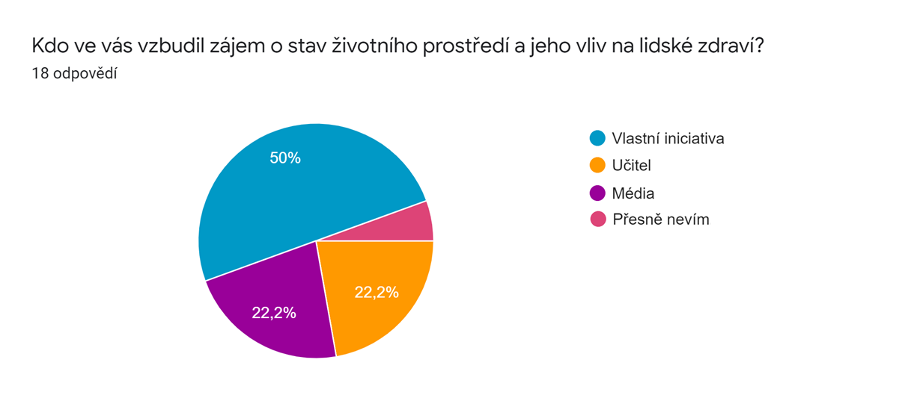

Slide 3
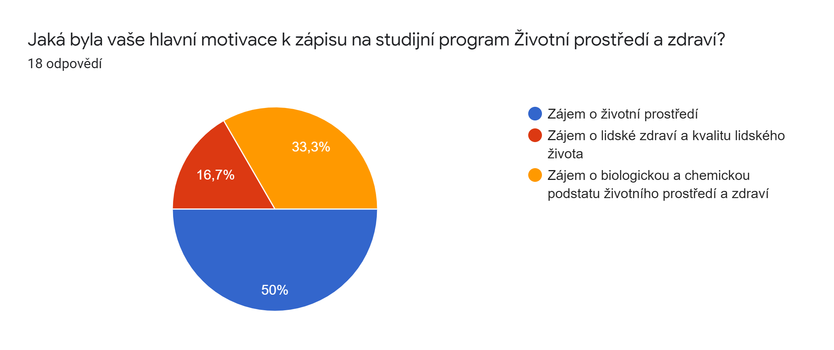

Slide 4
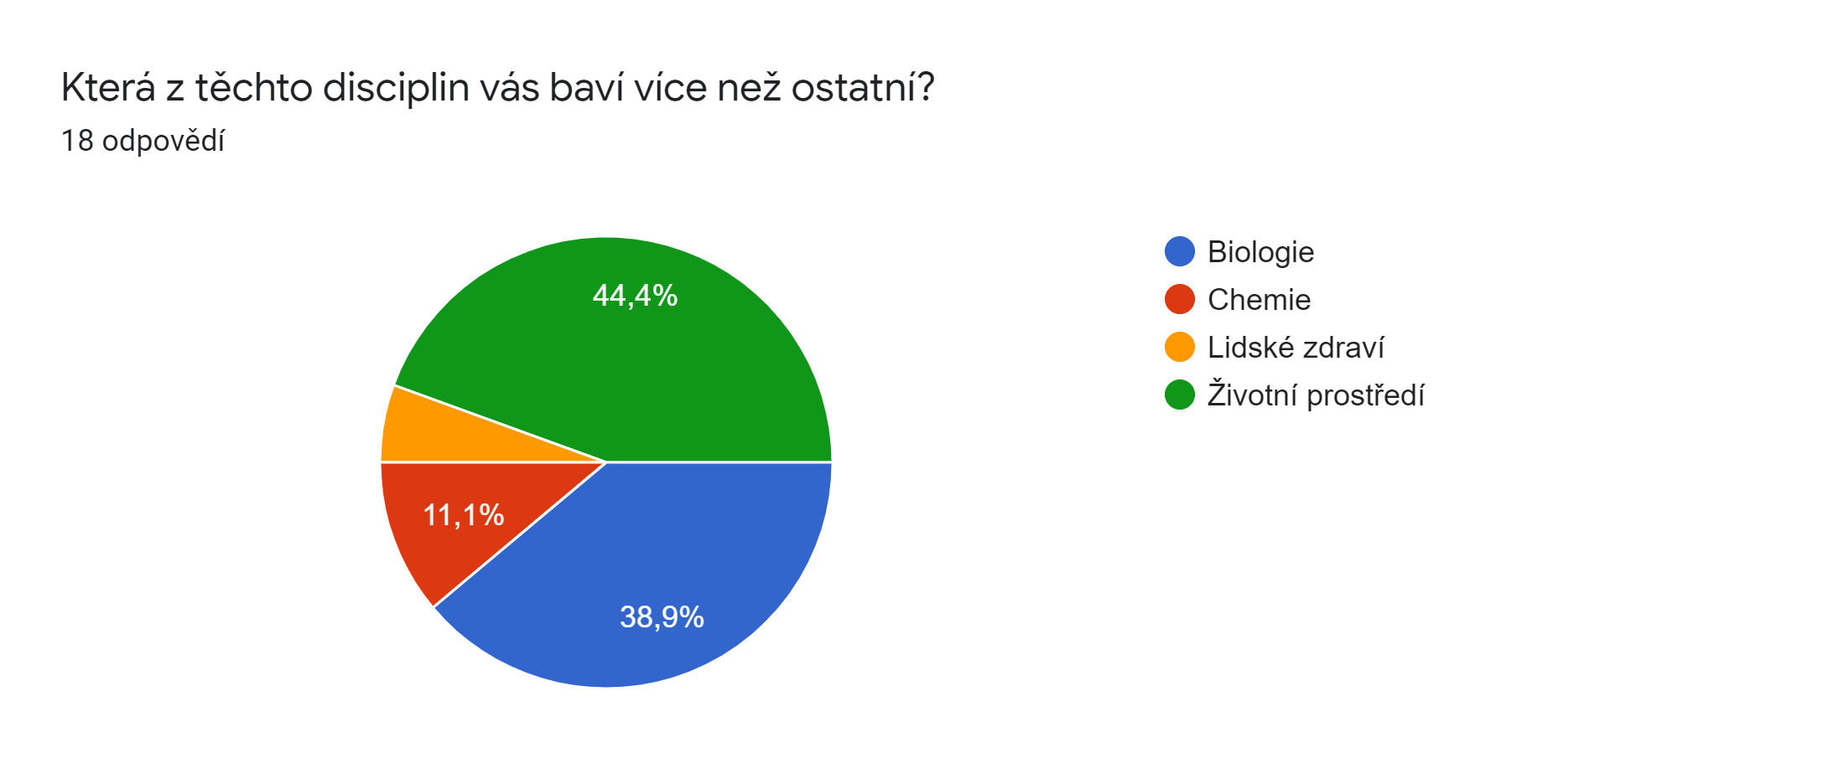

Slide 5
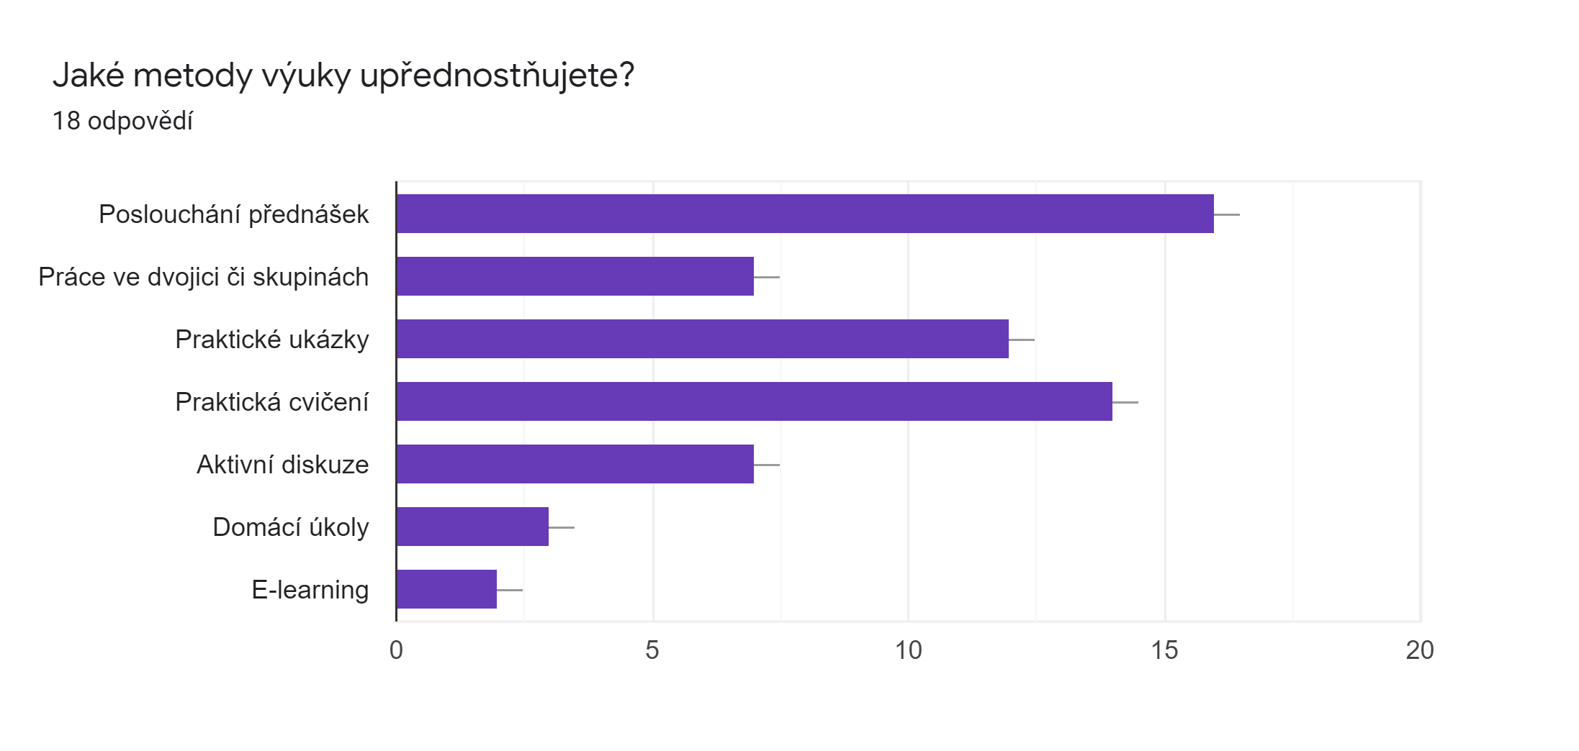

Slide 6
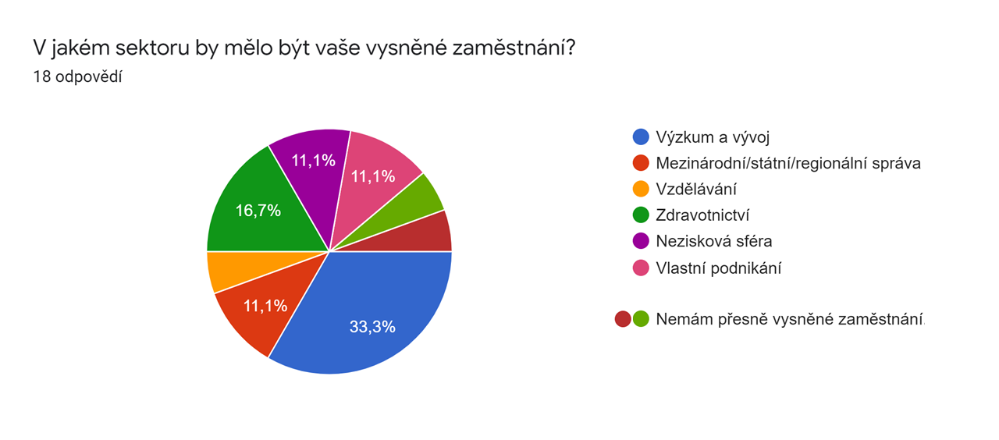

Slide 7
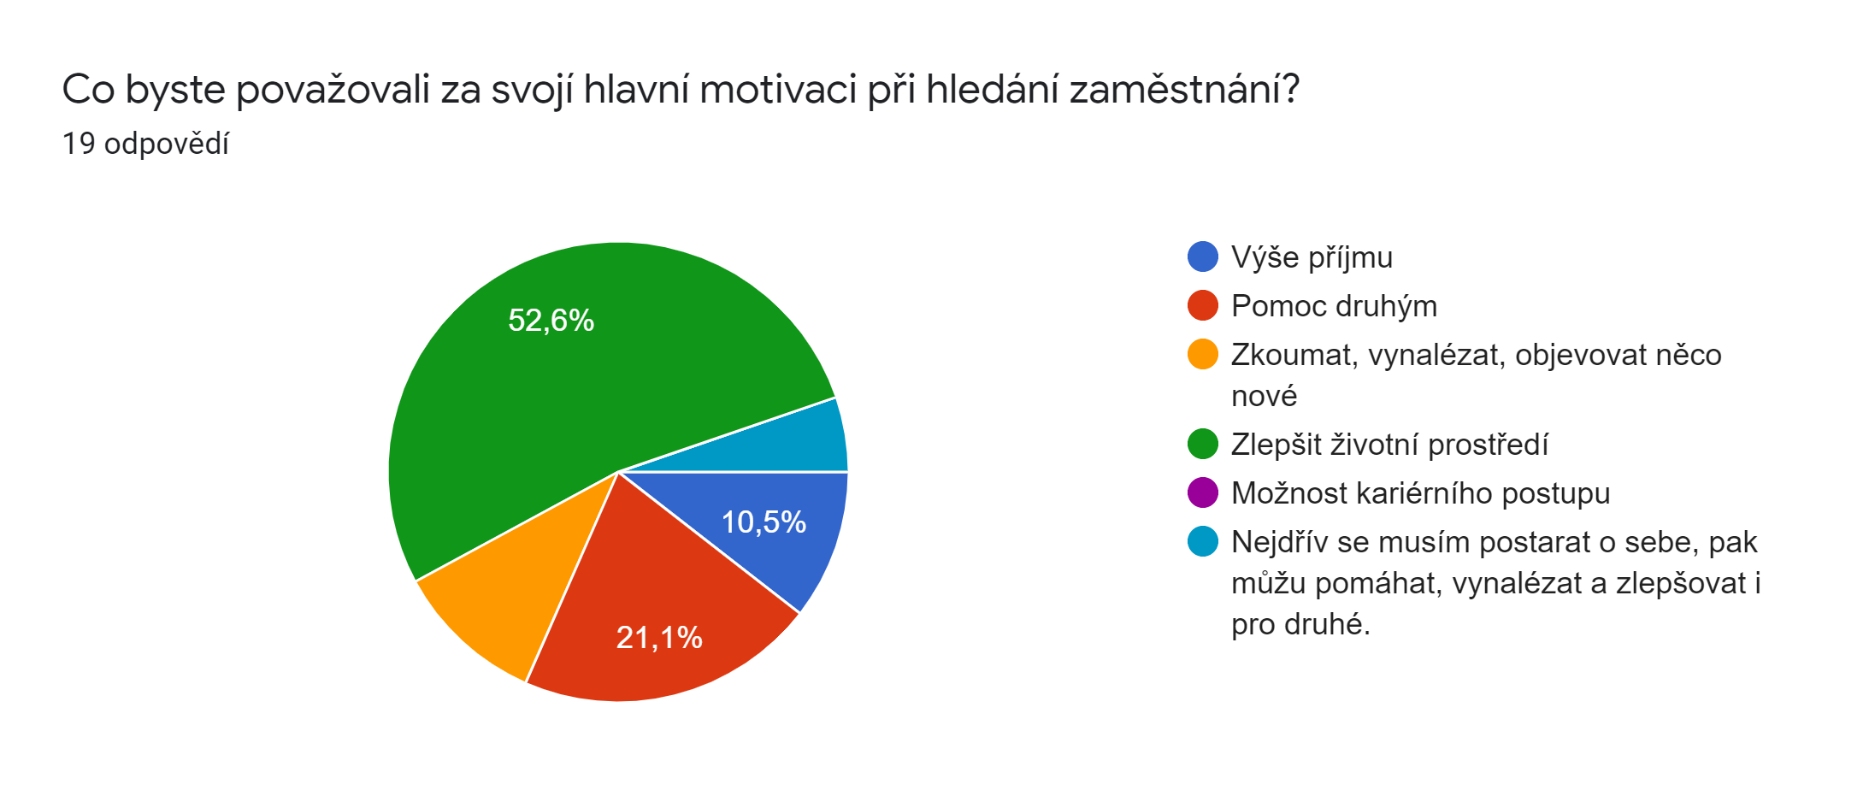

Slide 8
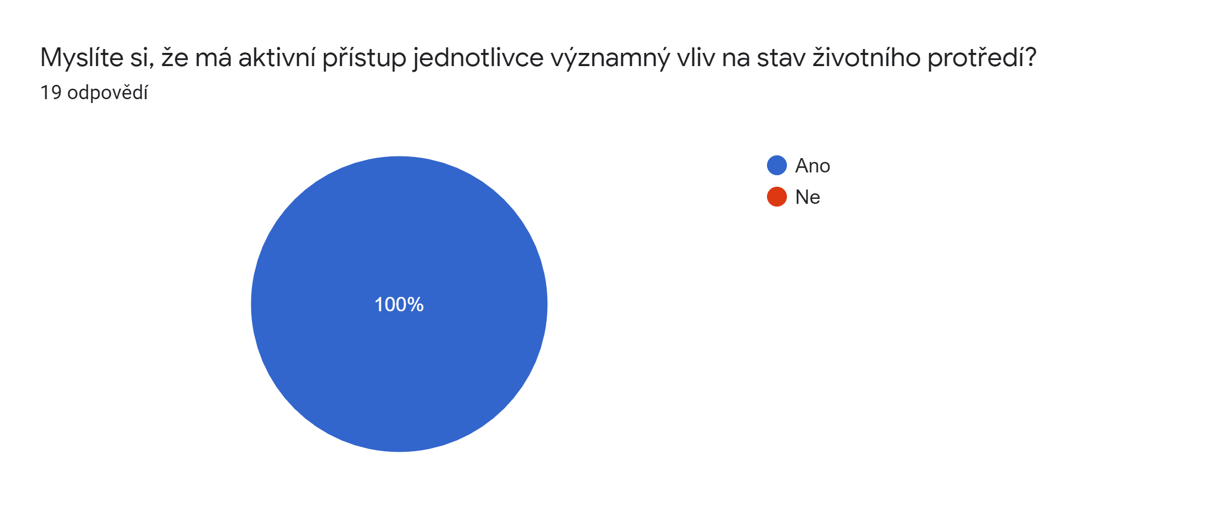

Slide 10
Jste sami aktivní v ochraně životního prostředí? Pokud ano - jak?
„Snažím se brát jen to, co opravdu potřebuju. Opravuji věci, pěstuji rostliny pro opylovače i další bezobratlé, jezdím převážně hromadnou dopravou (když už někam musím), třídím odpad, nepřetápím obydlí, neberu léky na každou bolístku.“

